Slide 1

Proposta de atualização
da LC 116/2003
PLP 366/2013

Slide 2

Histórico
Proposta oriunda da Câmara Técnica Permanente da ABRASF;
LC 116/03 completará 12 anos em julho de 2015 e a lista de serviços necessita ser atualizada, devido a evolução da economia;
Projeto foi de autoria do Senador Romero Jucá (30/10/2012);
Aprovado no plenário do Senado em 27/11/2013
Relatório do Deputado Guilherme Campos
Notes:
A Lei Geral do ISS trouxe vários avanços nas finanças dos municípios, corroborando com a política de sustentação financeira por suas próprias expensas, ou seja, por arrecadações próprias e não por transferências de outros entes da federação.

Slide 3

Diretrizes Básicas
Combate à Guerra Fiscal
(Confirmando a alíquota mínima de 2% e impondo penalidades mais severas nos casos de descumprimento)
Atualização da lista de serviços
(Ampliando a lista e ressaltando o caráter interpretativo de tais modificações – artigo 106, inciso I do CTN)
Ajuste na LC do ICMS para tratar o problema da apuração do valor adicionado dos chamados “centros de distribuição”
Notes:
E um dos pequenos passos que se visou dar foi justamente apresentar uma atualização da Lista de Serviços da Lei Geral do ISS. Buscou-se através da proposta ajustar principalmente os serviços de tecnologia da informação, como também serviços gráficos, publicidade, dentre outros.
A atualização se faz necessária por ser corrente majoritária no país que a Lista de Serviços do Imposto Sobre Serviços é taxativa, ou seja, para a incidência do ISS é necessário que o serviço esteja devidamente incluído dentro do rol elencado pela lista. Diante dos avanços tecnológicos em muitos serviços, muitos contribuintes buscam fugir da incidência por justamente alegar a não inclusão na listagem, vindo a proposta a corrigir tal distorção.

Slide 4
Combate à guerra fiscal
Cria a regra
Insere a alíquota mínima de 2% na LC 116/03 (caráter permanente).
Veda concessão de benefícios tributários que reduzam a carga tributária decorrente da aplicação da alíquota mínima (exceto construção civil e transporte de passageiros).
Declara nula lei que não respeite tais premissas e nesses casos estabelece que o imposto será devido no local do estabelecimento tomador.
Estabelece ao tomador de serviço a responsabilidade pelo recolhimento do imposto devido em tais casos.
Estabelece punições
Constitui ato de improbidade administrativa qualquer ação ou omissão no sentido de conceder, aplicar ou manter benefício financeiro ou tributário contrário ao que dispõe o “caput” e o § 1° do art. 8°-A da Lei Complementar nº116, de 31 de julho de 2003.”
Punição: perda da função pública, suspensão dos direitos políticos de cinco a oito anos e multa de até 3x o valor do benefício concedido.
Notes:
- Buscando a experiência estadual, não é difícil de se observar que a guerra fiscal chegou num momento em que o que se observa é justamente a política do perde-perde, ou seja, não ficou saudável para as finanças estaduais a disputa entre os entes federados, sendo somente vantajoso para o contribuinte de grande potencial econômico.
Tentando evitar que os municípios acabem sofrendo deste mesmo mal, a Associação Brasileira das Secretarias de Finanças das Capitais, juntamente com demais entidades municipalistas, em especial a Frente Nacional dos Prefeitos, buscou apresentar ao Senado proposta que acaba com a possibilidade de guerra fiscal entre os municípios. A proposta se transformou no Projeto de Lei do Senado nº 386/12, do Senador Romero Jucá.
que visa o projeto é ratificar a alíquota mínima de 2% para aplicação no ISS. Assim, os municípios ficam com a margem de 2% a 5% para praticarem suas políticas tributárias de incentivo. Entretanto, caso o município aplique em desfavor de outro uma política tributária fora da margem permitida, ou seja, com alíquotas efetivas inferiores a 2%, aquele município irá perder o poder de tributar aquela prestação de serviço.
Exemplificando, o Município X utiliza de mecanismos indevidos de redução de tributação, utilizando uma alíquota efetiva de 1% para o ISS. Um tomador de serviço situado no Município Y contrata prestador de serviço situado no Município X, onde naquela situação será aplicada a alíquota de 1% para o ISS. Nesta situação, o Município X perde o poder de tributar, passando a tributação a ser devida no Município Y com a alíquota mínima de 2%.
Além da punição pela perda da arrecadação que deveria ser do município que pratica guerra fiscal, também ficou desenhado no projeto punições para os gestores municipais que autorizarem tais benefícios, o que é a grande novidade no combate a guerra fiscal no país.

Slide 5
Atualização da lista de serviços
Serviços de Informática e Congêneres
1.09; 1.10
Serviços de cuidados pessoais, estética, atividades físicas e congêneres
6.06 – Aplicação de tatuagens, piercings e congêneres.
Serviços relativos à engenharia, arquitetura, geologia, urbanismo, construção civil, manutenção, limpeza, meio ambiente, saneamento e congêneres
7.16 – Florestamento, reflorestamento, semeadura, adubação, reparação de solo, plantio, silagem, colheita e congêneres
Serviços de guarda, estacionamento, armazenamento, vigilância e congêneres
11.02 – Vigilância, segurança ou monitoramento de bens, pessoas e semoventes.

Slide 6
Lista de novos serviços
Serviços relativos a fonografia, fotografia, cinematografia e reprografia
13.05
Serviços relativos a bens de terceiros
14.05 – Restauração, recondicionamento, acondicionamento, pintura, beneficiamento, lavagem, secagem, tingimento, galvanoplastia, anodização, corte, recorte, plastificação, costura, acabamento, polimento e congêneres de objetos quaisquer.
14.14 – Guincho intramunicipal, guindaste e içamento.
Serviços de transporte de natureza municipal
16.01 e 16.02
Serviços de apoio técnico, administrativo, jurídico, contábil, comercial e congêneres
17.25 – Inserção de textos, desenhos e outros materiais de propaganda e publicidade, em qualquer meio (exceto em livros, jornais, periódicos e nas modalidades de serviços de radiodifusão sonora e de sons e imagens de recepção livre e gratuita).
Serviços Funerários
25.02 e 25.05

Slide 7
Insere novos serviços no art. 3º da LC 116/03
(recolhimento no local da prestação de serviço - adequação)
“Art. 3º ..........................................................
XII – do florestamento, reflorestamento, semeadura, adubação, reparação de solo, plantio, silagem, colheita e congêneres, no caso dos serviços descritos no subitem 7.16 da lista anexa;
.......................................................................
XVI – dos bens, semoventes ou do domicílio das pessoas, vigiados, segurados ou monitorados, no caso dos serviços descritos no subitem 11.02 da lista anexa;
.......................................................................
XIX – do Município onde está sendo executado o transporte, no caso dos serviços descritos pelo item 16 da lista anexa;

Slide 8
Atualização LC 116/03 – Resumo do Impacto Estimado no ISS
ALTERAÇÃO PROPOSTA | IMPACTO em R$ Milhões (Acréscimo anual de Receita de ISS)
1. Combate à Guerra Fiscal (Proibição de alíquotas efetivas menores que 2,0%, com retenção de ISS obrigatória no Município do Estabelecimento do Tomador) | 400,0
TOTAL (1) | 400,0
2. Inclusão de Novos Serviços na Lista de Incidência do ISS | Alíquota de 2% | Alíquota de 5%
Subitens 1.09 e 1.10 – Disponibilização de conteúdos em páginas eletrônicas | 10,4 | 25,6
Subitem 6.06 – Aplicação de tatuagens, piercings e congêneres | 1,0 | 2,5
Subitem 7.16 – Florestamento…, reparação de solo, plantio, silagem,… | 1,0 | 2,5
Subitem 13.05 – Composição gráfica… | 1,0 | 2,5
Subitem 13.06 – Produção, gravação, edição e legendagem de filmes… | 1,0 | 2,5
Subitem 17.25 – Veiculação e divulgação de textos, desenhos e outros… | 98,8 | 246,8
Fonte: ABRASF

Slide 9
Ajuste VAF ICMS
Como medida de justiça no rateio do ICMS devido aos Municípios, distribuindo de forma mais adequada entre os mesmos e respeitando os critérios atuais de distribuição dos 25% a ser repartido
PLP 366/13
Art. 5º O art. 3º da Lei Complementar nº 63, de 11 de janeiro de 1990, passa a vigorar acrescido dos seguintes §§ 1º-A e 1º-B:
“Art. 3º ..........................................................
.......................................................................
§ 1º-A. Na hipótese de pessoa jurídica promover saídas de mercadorias por estabelecimento diverso daquele no qual as transações comerciais são realizadas, excluídas as transações comerciais não presenciais, o valor adicionado deverá ser computado em favor do Município onde ocorreu a transação comercial, desde que ambos os estabelecimentos estejam localizados no mesmo Estado ou no Distrito Federal.
§ 1º-B. No caso do disposto no § 1º-A deste artigo, deverá, no documento fiscal correspondente, constar a identificação do estabelecimento no qual a transação comercial foi realizada.
Notes:
Apenas para ilustrar, é muito comum empresas de eletrodomésticos colocar apenas ShowRoom espalhados dentro do Estado, onde apenas possuem mostruários dos produtos a ser comercializados, como geladeiras, televisores e fogões, e a saída da mercadoria acaba saindo de um único Centro de Distribuição dentro do Estado. Assim, as vendas realizadas por todos os estabelecimentos dentro daquele Estado de todas as filiais situadas em vários Municípios apenas levam valor adicionado e, conseqüentemente, maior participação do ICMS para o Município onde está situado o Centro de Distribuição, seguindo a legislação atual. Apenas um Município, neste caso ilustrativo, recebe o repasse de ICMS de operações que aconteceram fora de seu Município.

Slide 10
Prazo para adequação
Municípios:
Art. 6º Os entes federados deverão, no prazo de 1 ano, contado da publicação desta Lei, revogar os dispositivos que contrariem o disposto no caput e no § 1º do art. 8º-A da Lei Complementar nº 116, de 31 de julho de 2003.
Art. 7º Esta Lei Complementar entra em vigor na data de sua publicação.
§ 1º O disposto no art. 10-A, no inciso IV do art. 12 e no § 13 do art. 17, todos da Lei nº 8.429, de 2 de junho de 1992, só produzirá efeitos após o decurso do prazo referido no art. 6º desta Lei Complementar.
Estados:
§ 2º O disposto nos §§ 1º-A e 1º-B do art. 3º da Lei Complementar nº 63, de 11 de janeiro de 1990, só produzirá efeitos a partir do primeiro dia do exercício subsequente ao da promulgação desta Lei Complementar, ou do primeiro dia do sétimo mês a ela subsequente, caso este último prazo seja posterior.

Slide 11
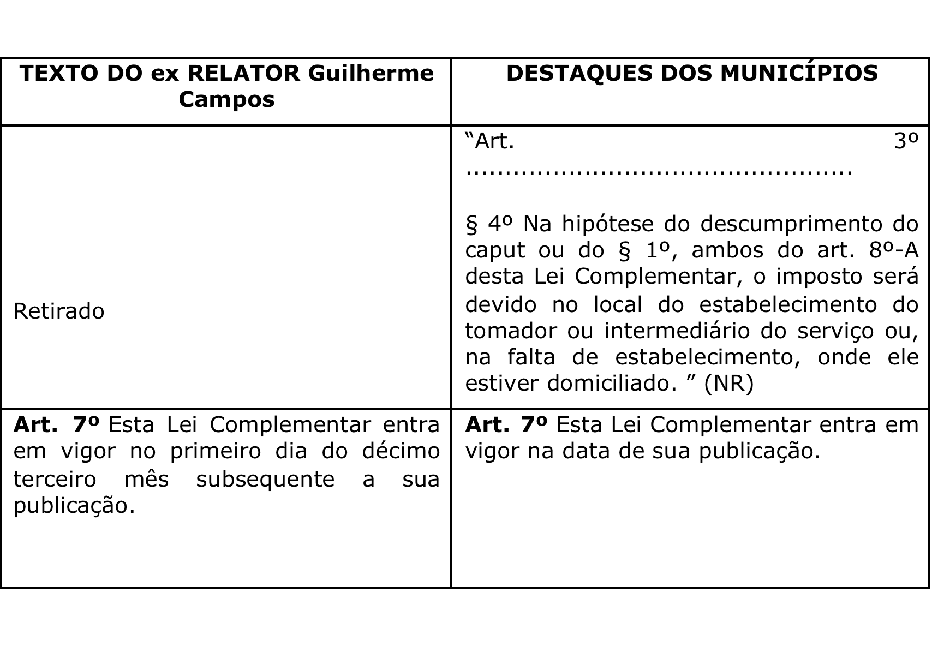
Proposta da ABRASF

Slide 12
http://www.abrasf.org.br/
abrasf@abrasf.org.br
(61) 3223-1512
@ABRASF_OFICIAL

